Slide 1
Medic Top Team
Presentation

Slide 2
CONTENTS
소 개
기 능
참 고
1
3
5
2
4
목 적
구 조
Notes:
목차

Slide 3
소 개
WEB
IOS
ARDUINO
Notes:
크게 3개를 한것임~

Slide 4
목 적
아두이노를 통한 실시간 정보 모니터링
설치 프로그램 없이 사용하는 환자관리 시스템
환자 자신의 정보 확인하는 IOS
Notes:
아두이노는 실시간 정보모니터링
웹은 설치없이 내부자들이 사용하는 환자관리시스템
앱은 환자가 자신의 정보를 보는 용도

Slide 5
기 능
1. 로그인
2. 환자 관리
3. 입 / 퇴원 관리
4. 진료접수 / 작성
WEB
5. 병실 정보
6. 실시간 모니터링
7. 수술실 예약
8. 최고관리자
Notes:
웹부터 소개 우리웹은 이런기능들이이씀!

Slide 6
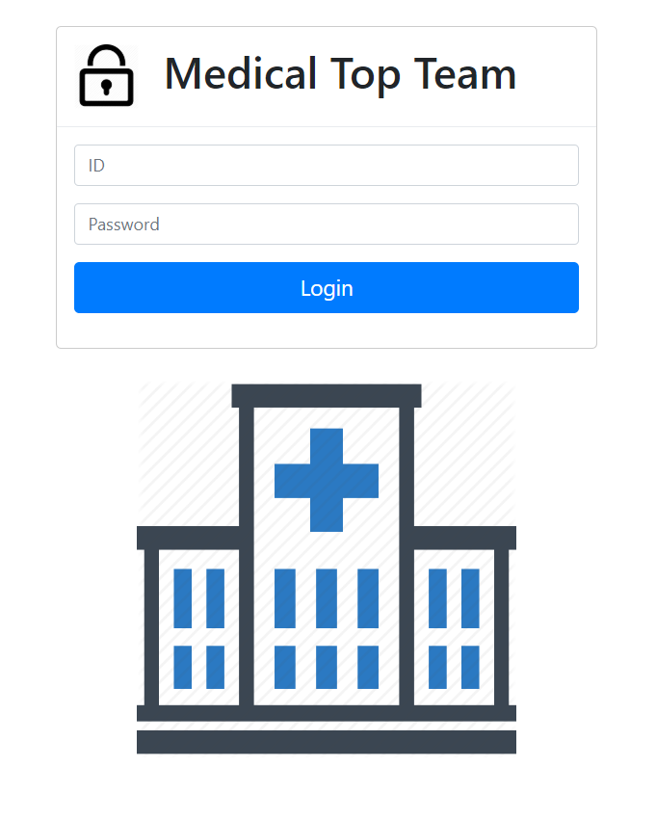
1. 로그인
최고 관리자
의사
간호사
로그인
환자관리
입 퇴원 관리
진료접수/ 작성
병실정보
실시간 모니터링
수술실 예약
최고관리자
Notes:
처음으로 로그인임
우리 웹의 사용자는 사실상 의사와 간호사임!
최고관리자는 의사, 간호사의 계정을 관리!

Slide 7
2. 환자 관리
개인정보 확인
1
2
SMS 전송
진료기록 확인
4
3
입원 중 기록 확인
로그인
환자관리
입 퇴원 관리
진료접수/ 작성
병실정보
실시간 모니터링
수술실 예약
최고관리자
Notes:
두번째는 환자관리임
기본적으로 병원에서 쓰는 시스템과 유사함

Slide 8
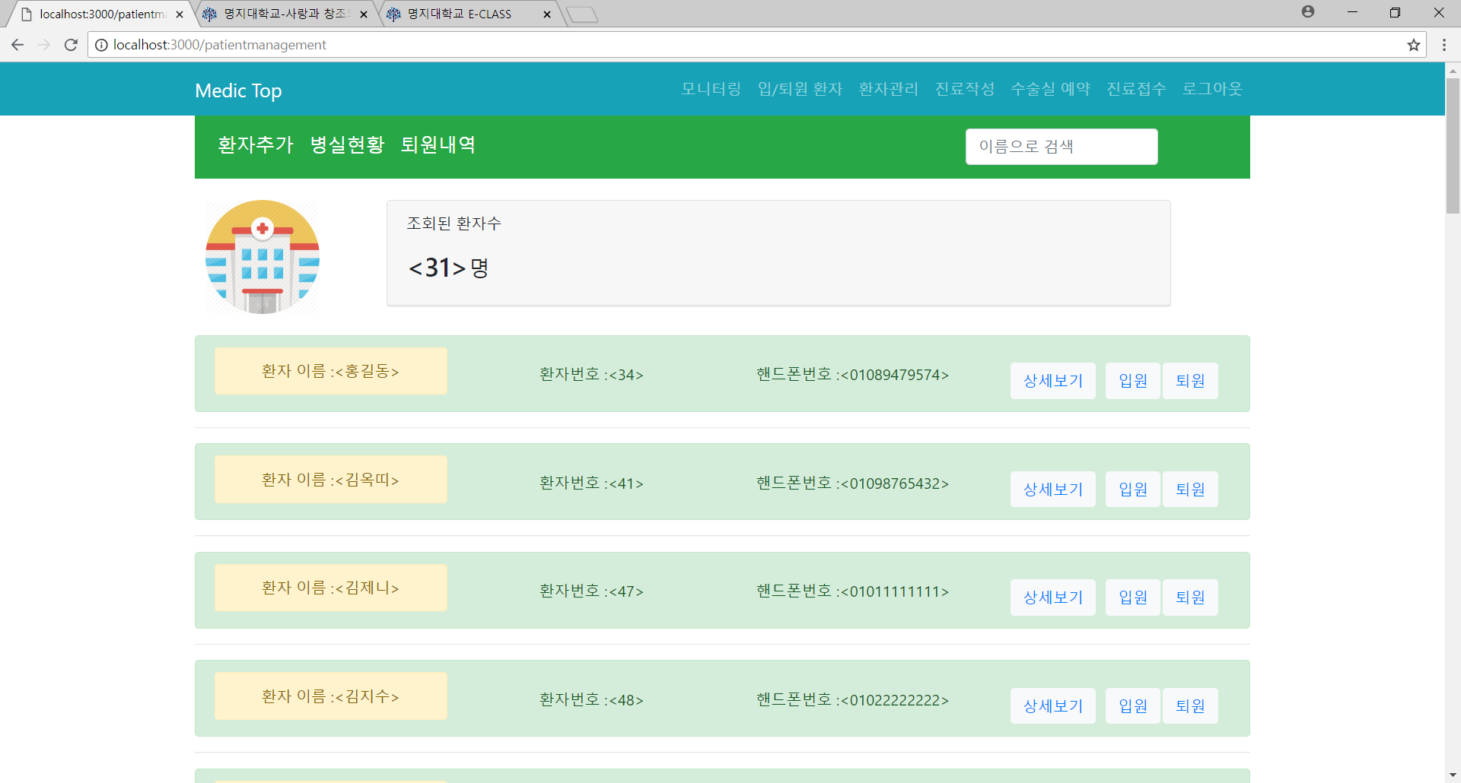
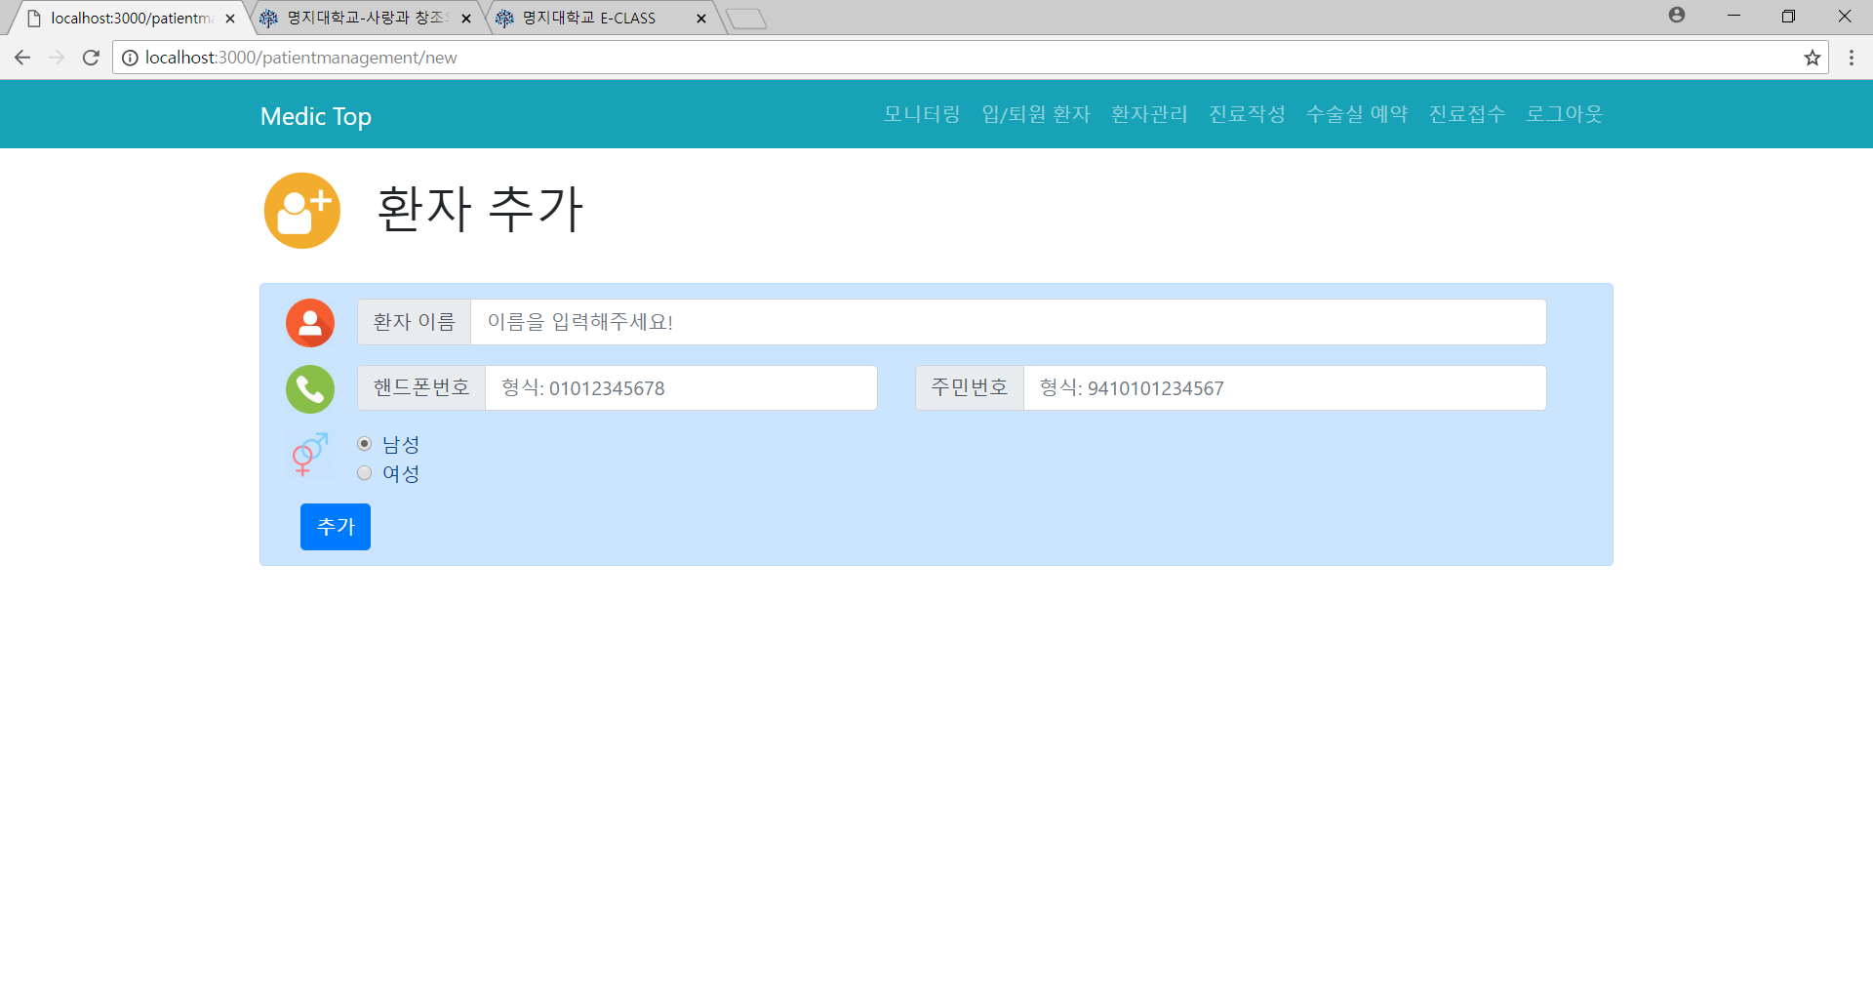
환자 정보
로그인
환자관리
입 퇴원 관리
진료접수/ 작성
병실정보
실시간 모니터링
수술실 예약
최고관리자
Notes:
환자관리- 환자추가 –

Slide 9
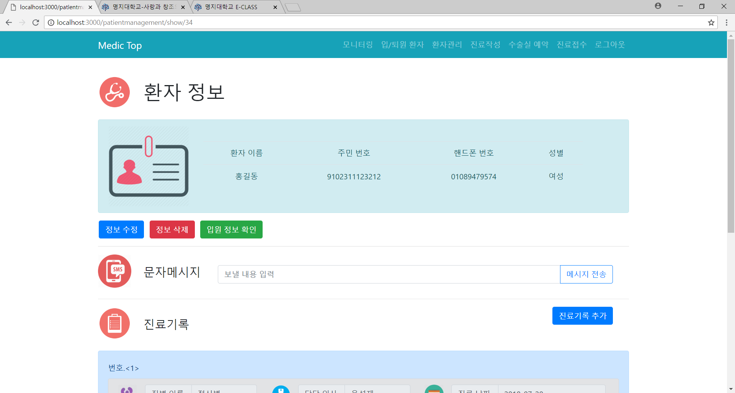
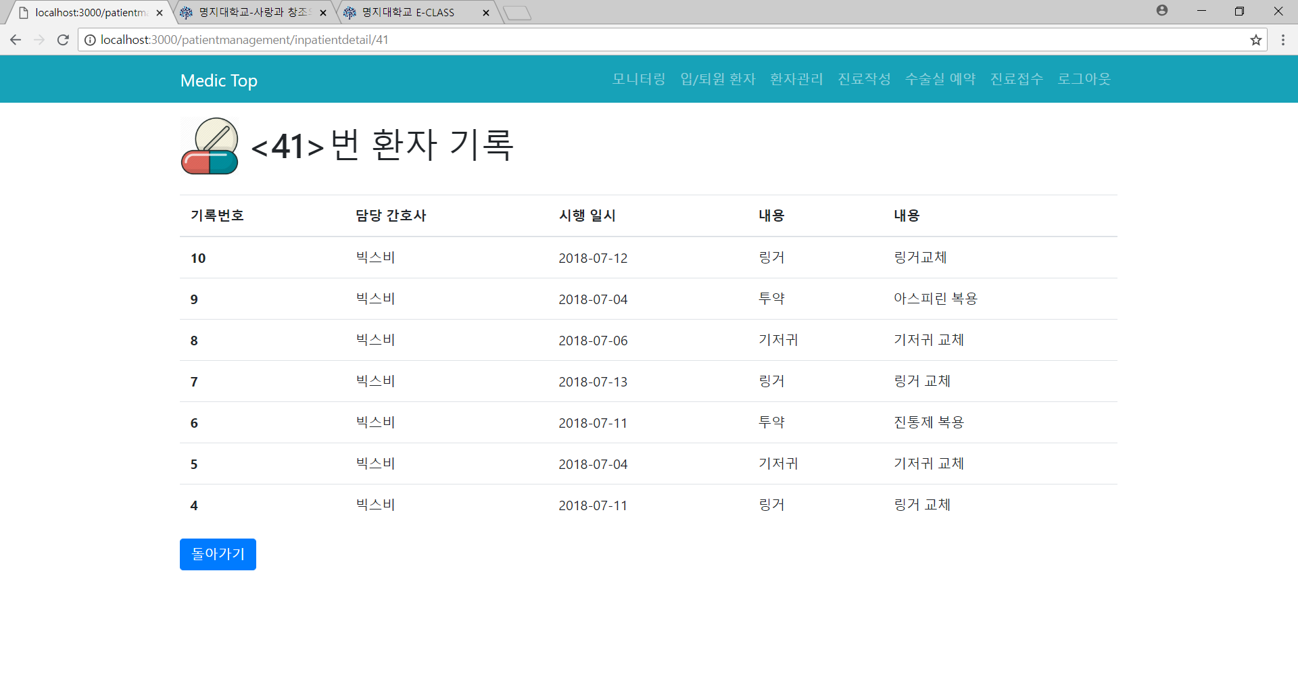
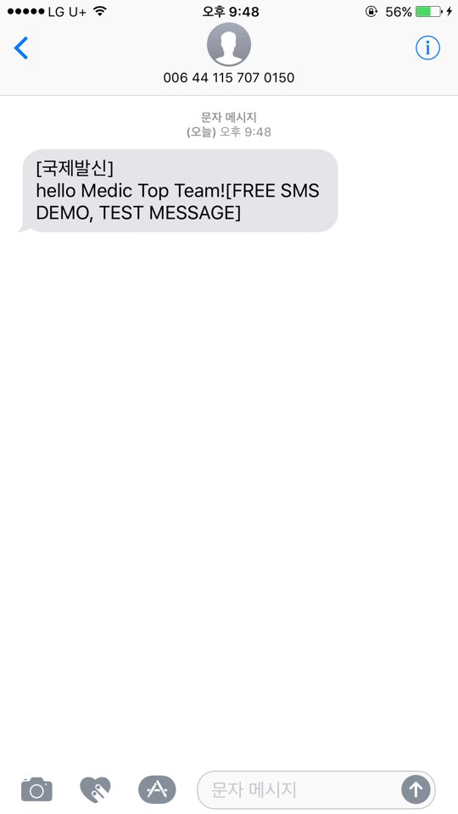
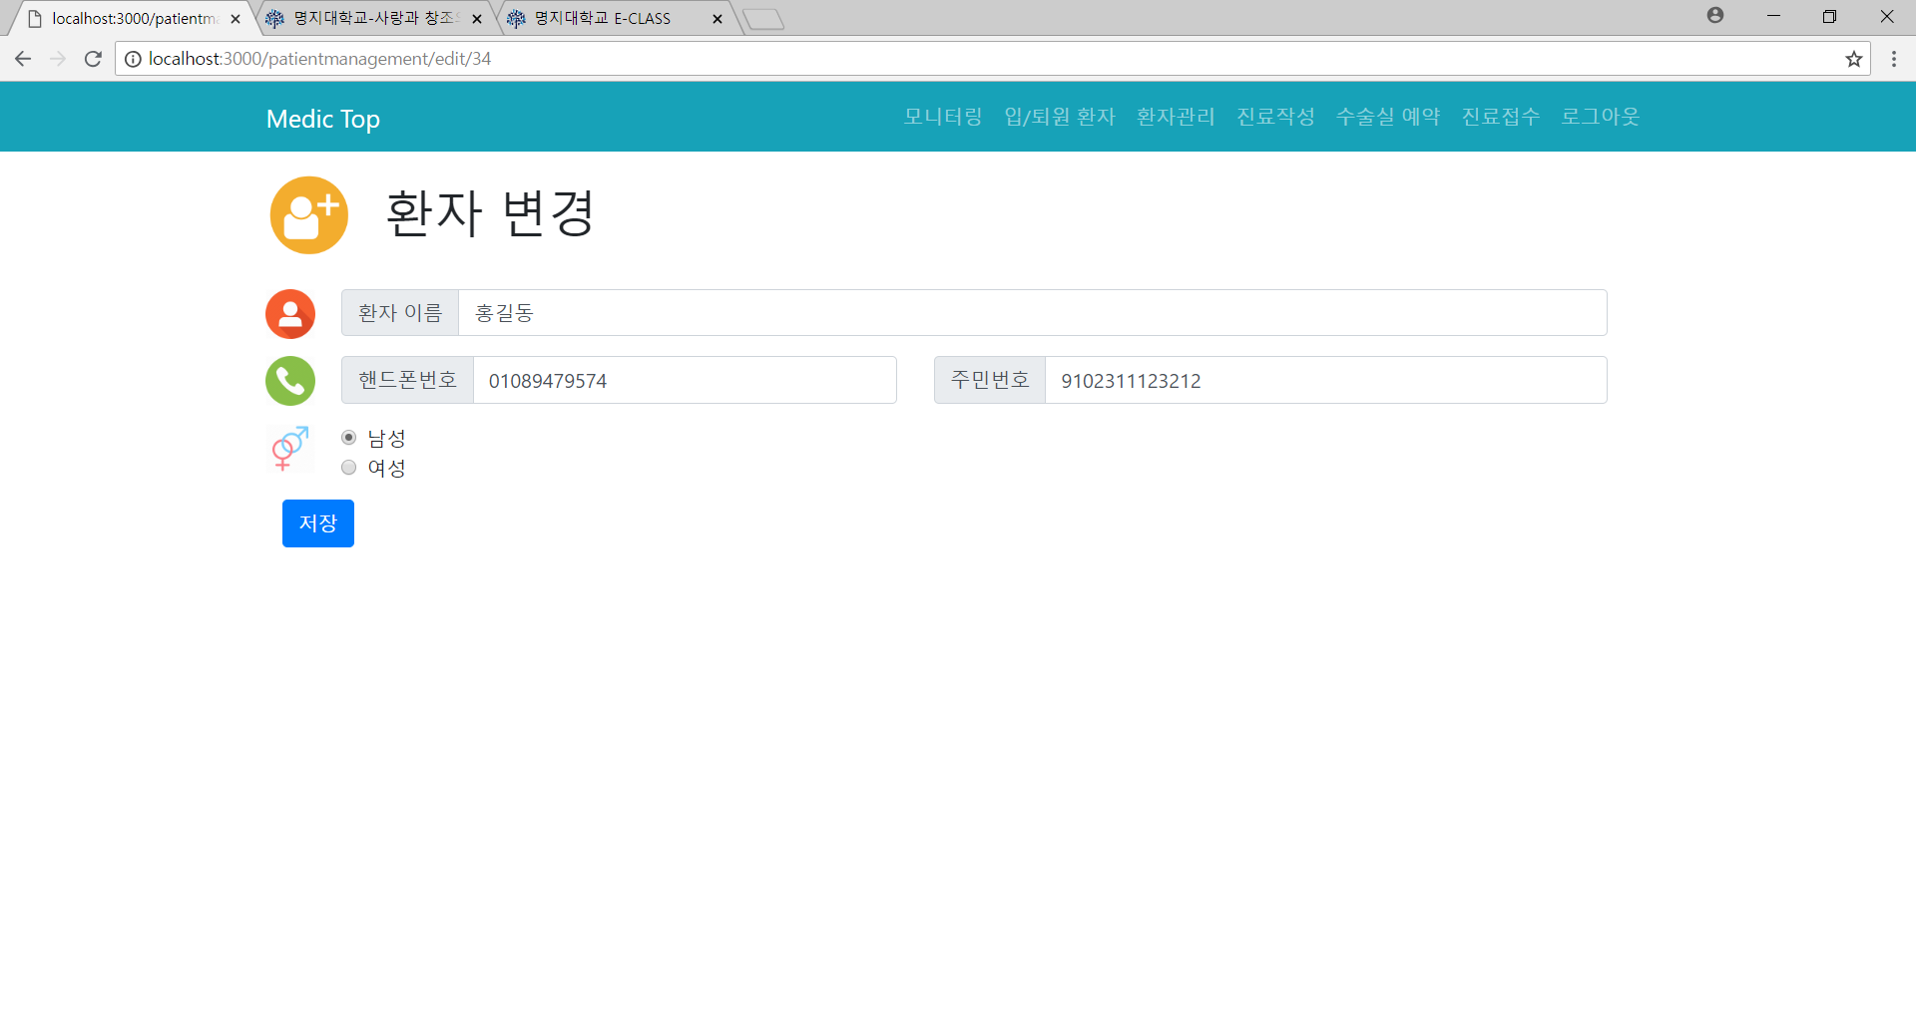
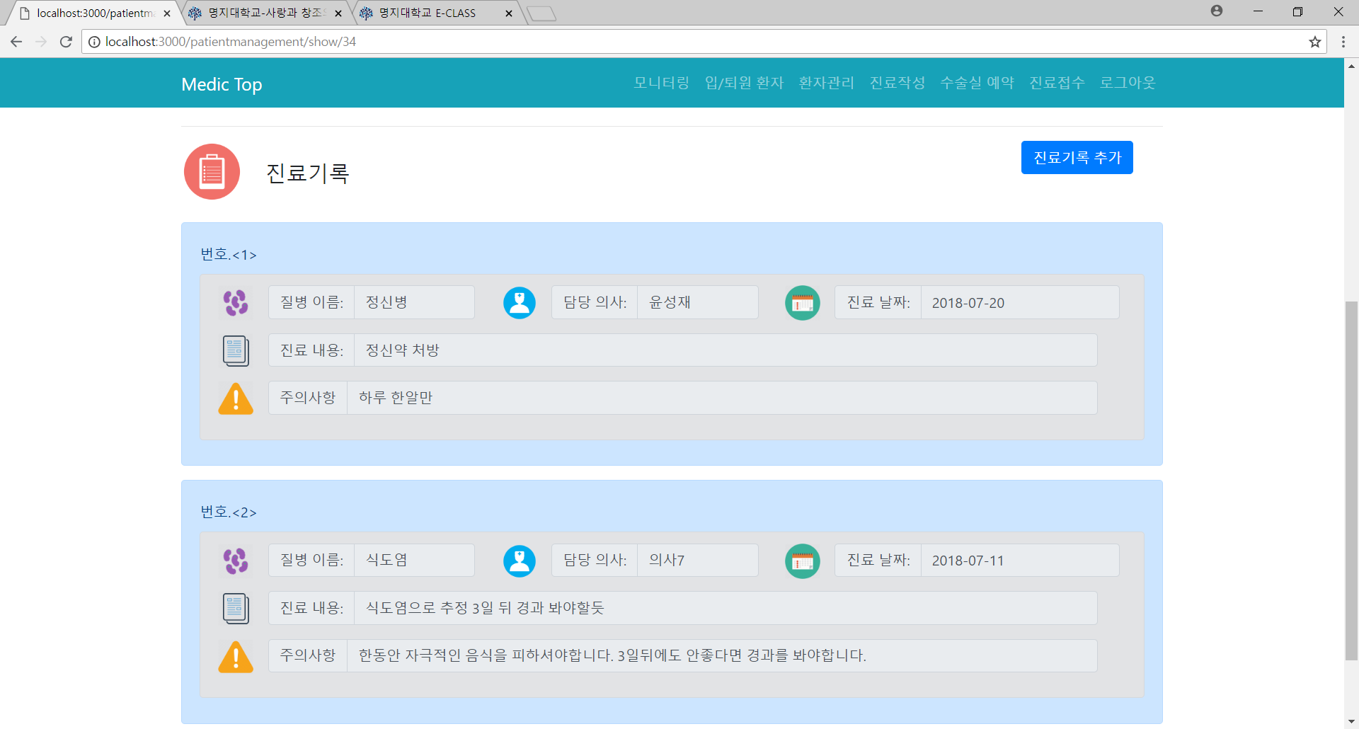
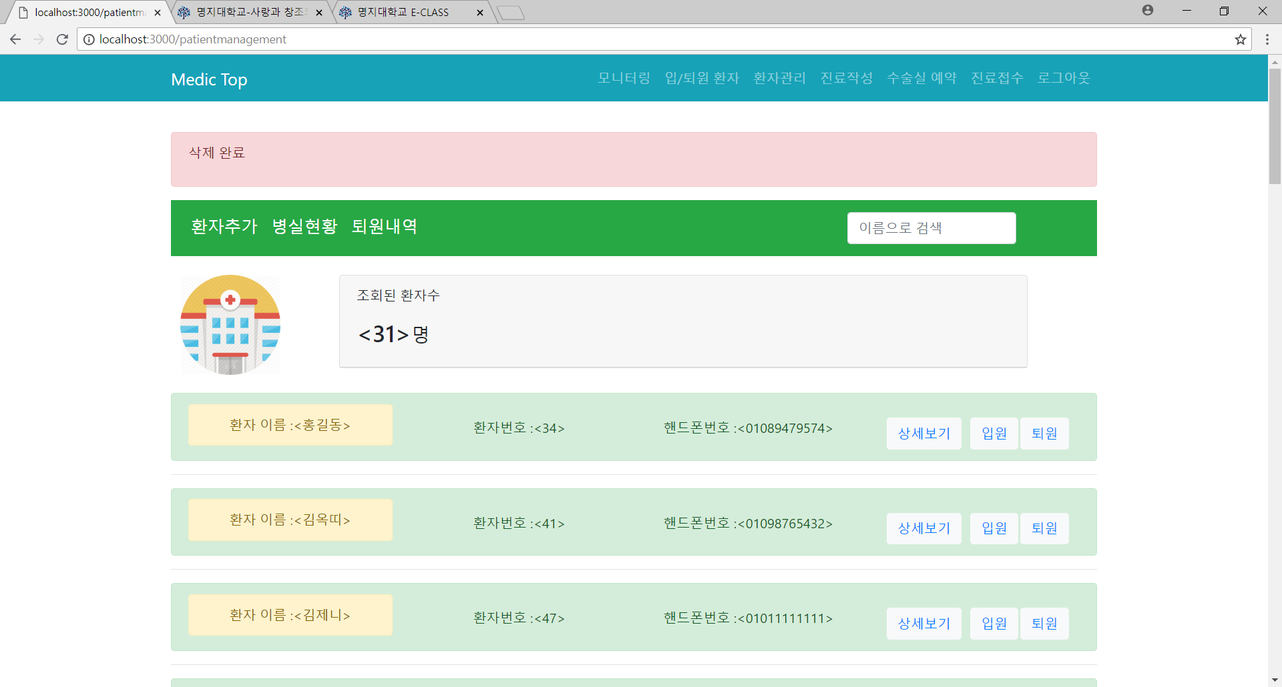
환자 정보
로그인
환자관리
입 퇴원 관리
진료접수/ 작성
병실정보
실시간 모니터링
수술실 예약
최고관리자
Notes:
-상세보기 – 문자메시지 – 입원정보보기- 환자변경- 환자삭제

Slide 10
3. 입/퇴원 관리
투약 및 교체
내역
입원 환자 정보
병실 현황
퇴원 수속
3
4
2
5
퇴원 기록
입원 수속
1
6
로그인
환자관리
입 퇴원 관리
진료접수/ 작성
병실정보
실시간 모니터링
수술실 예약
최고관리자
Notes:
세번째는 입퇴원관리임 이런게된다리~

Slide 11
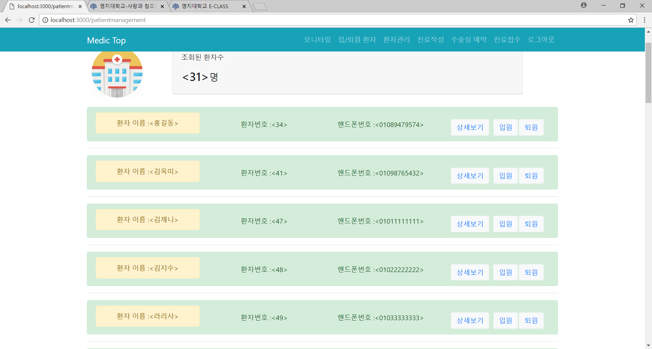
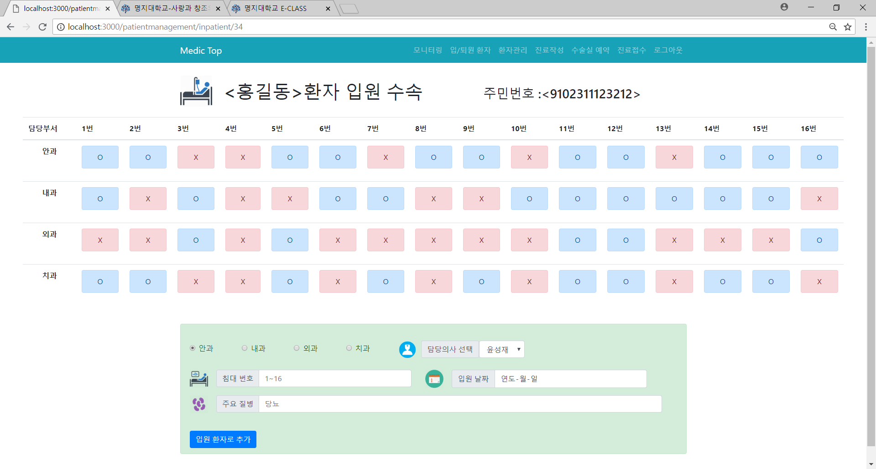
입원 수속
로그인
환자관리
입 퇴원 관리
진료접수/ 작성
병실정보
실시간 모니터링
수술실 예약
최고관리자
Notes:
입원수속과정임
환자관리에서 입원을 누르면
이렇게 과마다 사용중인 침대 현황이나오고
밑에 과를 선택하면 과에맡는 담당의사를 고를 수 있음

Slide 12
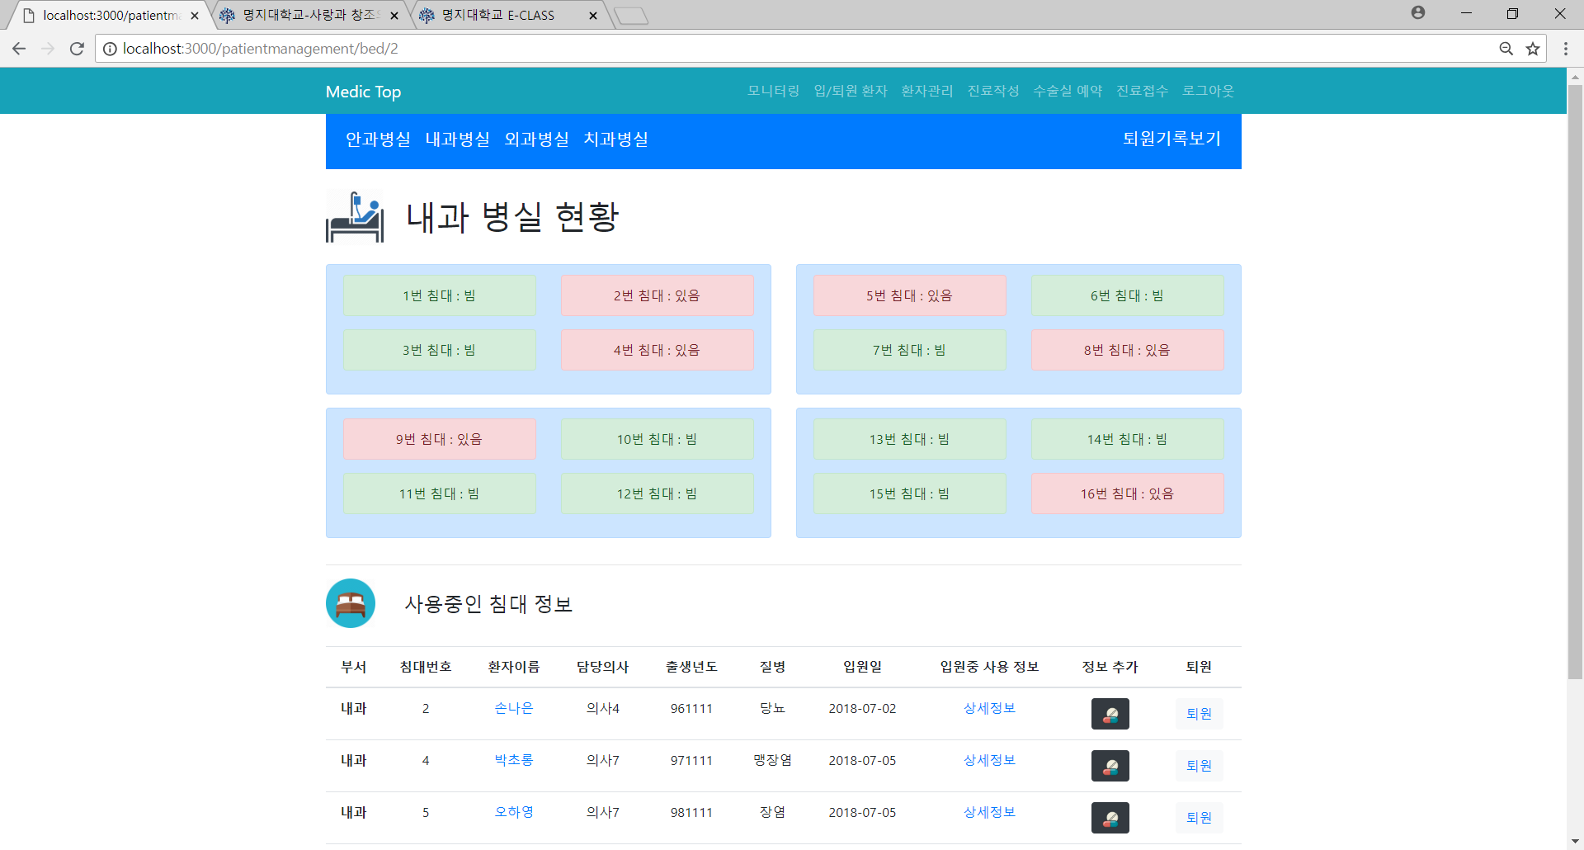
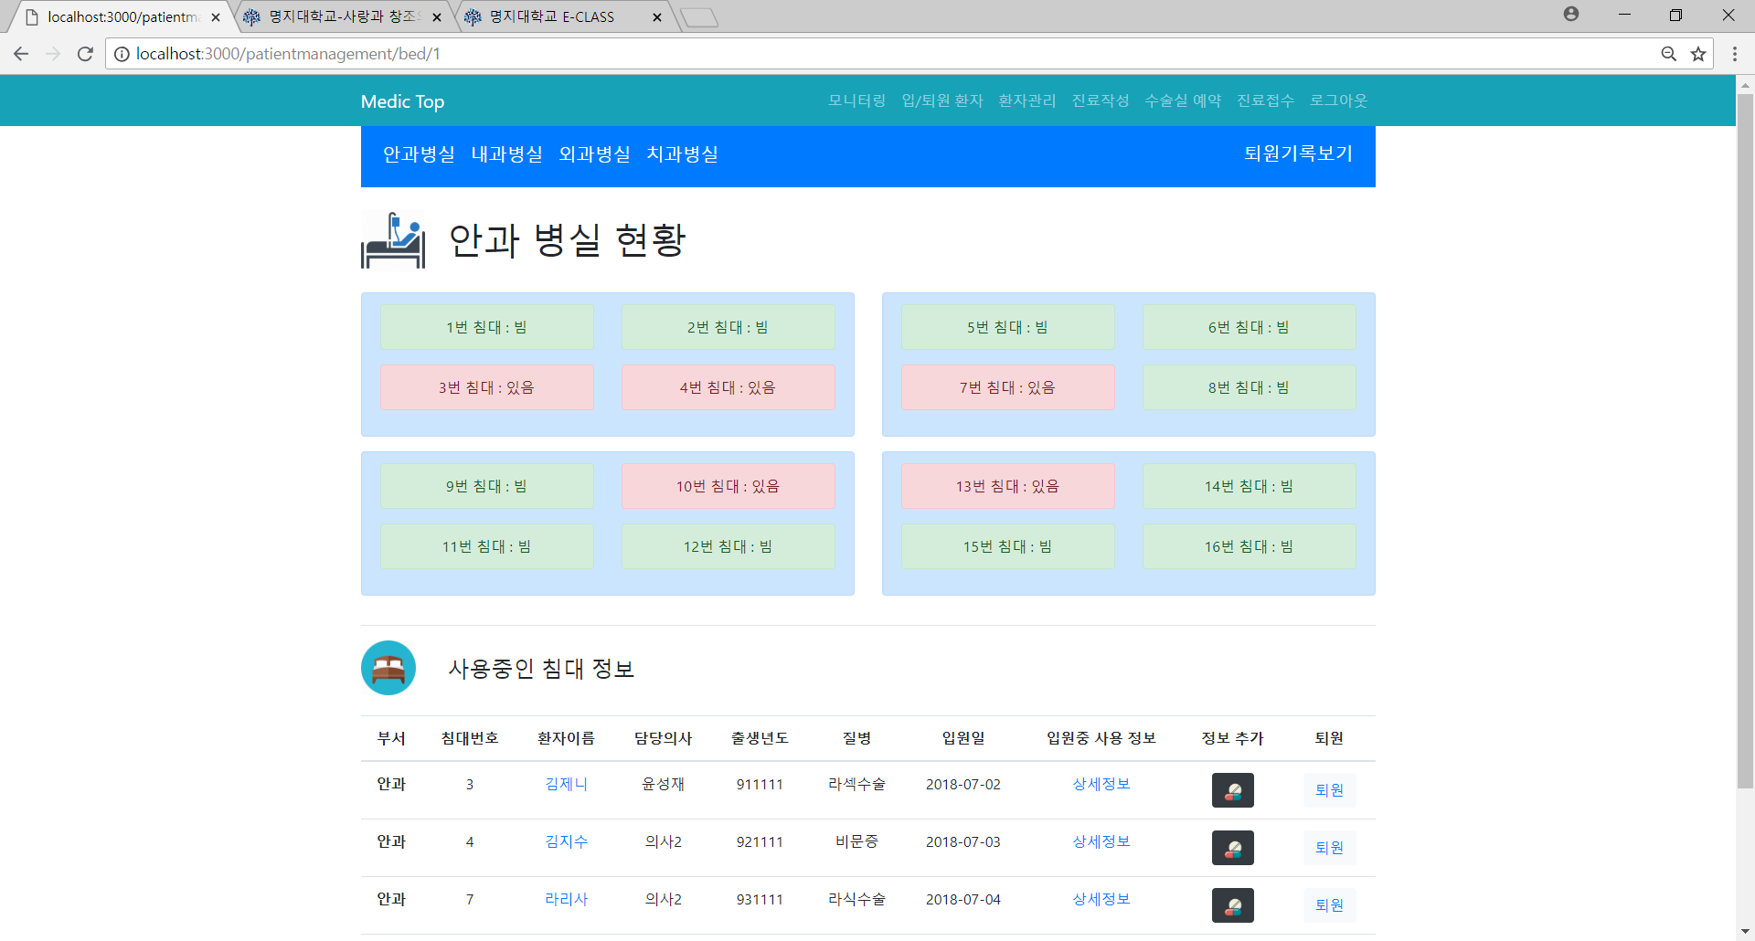
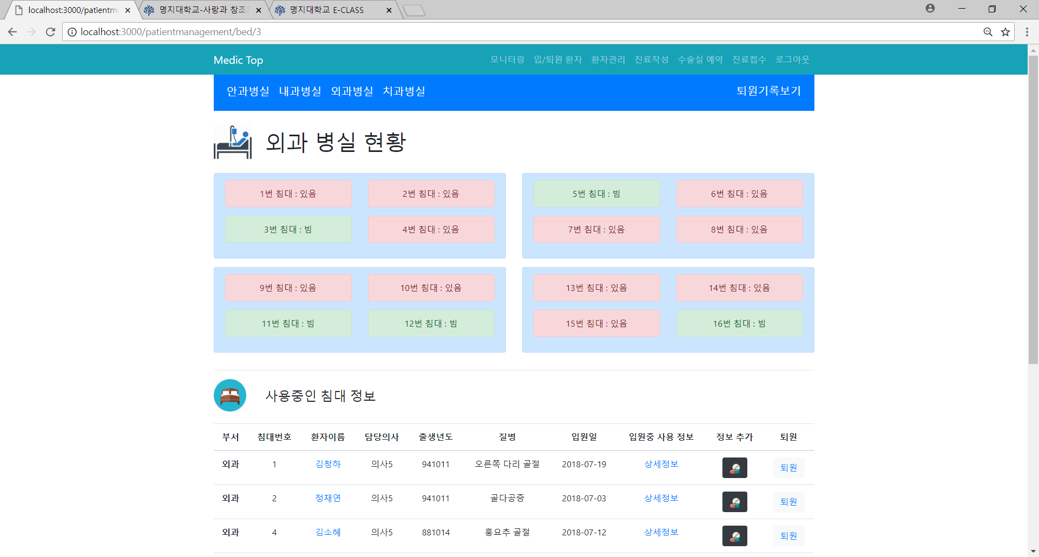
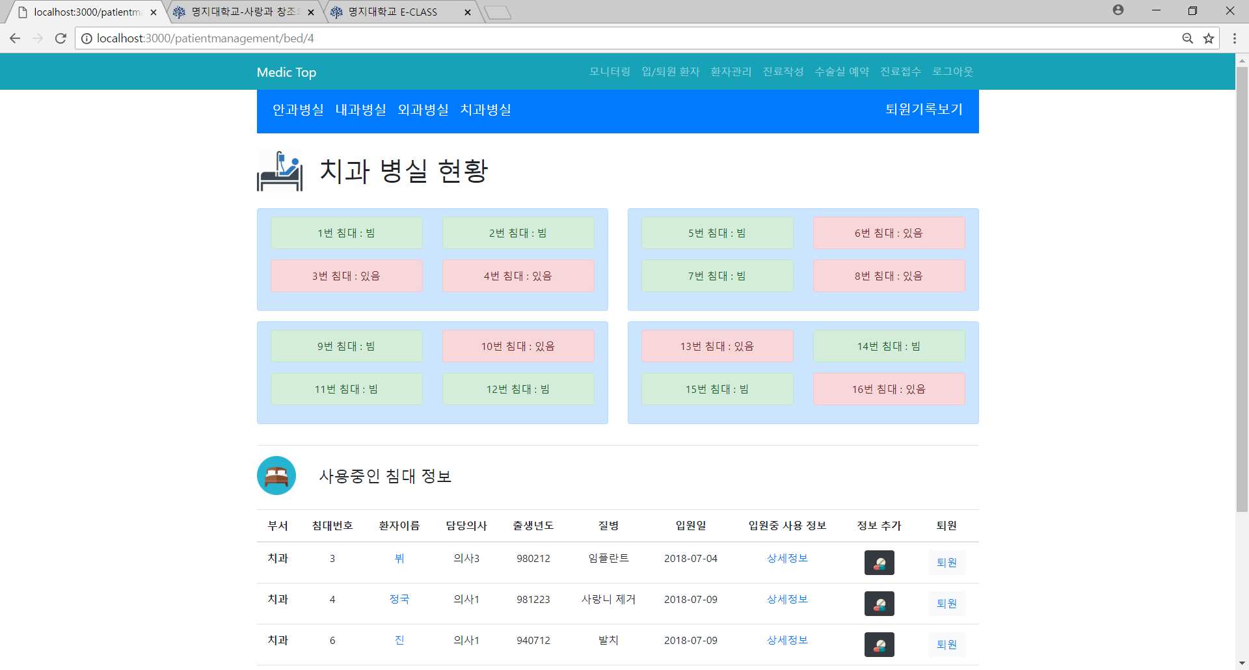
병실 현황
로그인
환자관리
입 퇴원 관리
진료접수/ 작성
병실정보
실시간 모니터링
수술실 예약
최고관리자
Notes:
병실현황을 보는곳임
기본적으로 우리병원은 4개의 과만 가정하였음
각과별로 위에 네비바를 눌러서 침대볼수 있고 그침대를 사용하는 환자정보도 볼수이씀
환자옆에 정보추가를누르면

Slide 13
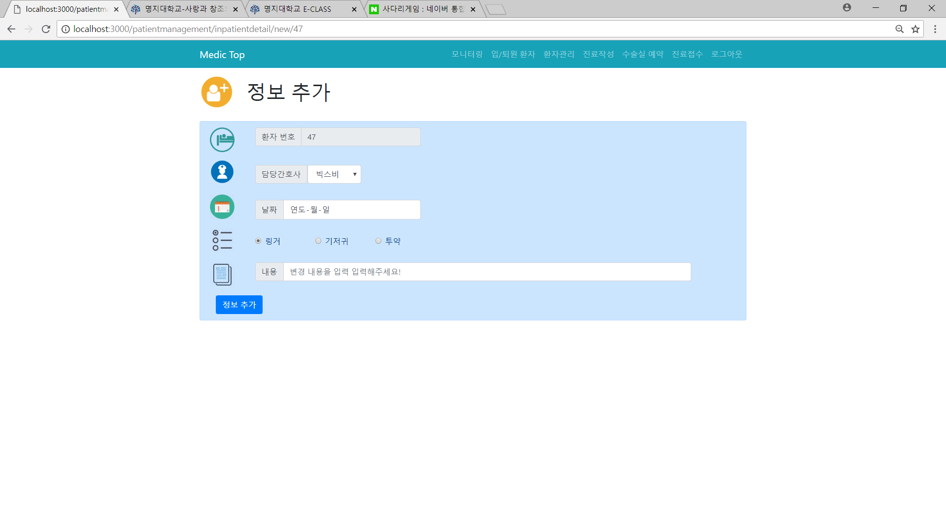
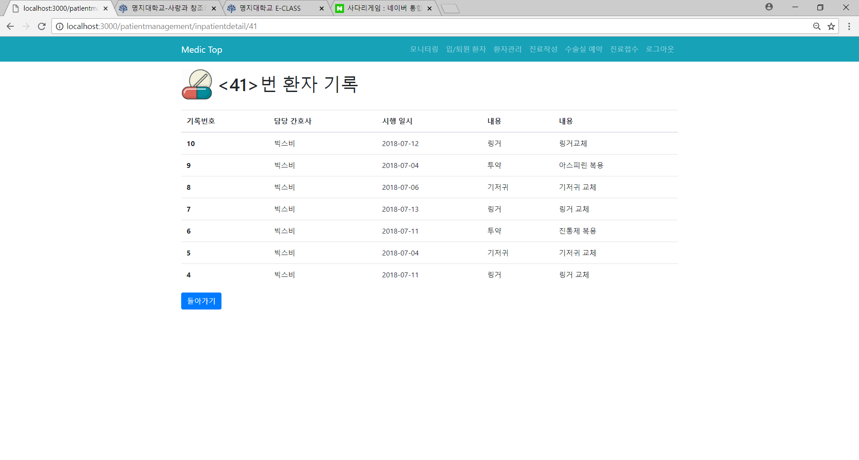
병실 현황
로그인
환자관리
입 퇴원 관리
진료접수/ 작성
병실정보
실시간 모니터링
수술실 예약
최고관리자
Notes:
이렇게 정보추가할 수 있는 창이뜨고
그동안의 변경된 정보를 확인할 수 이씀!

Slide 14
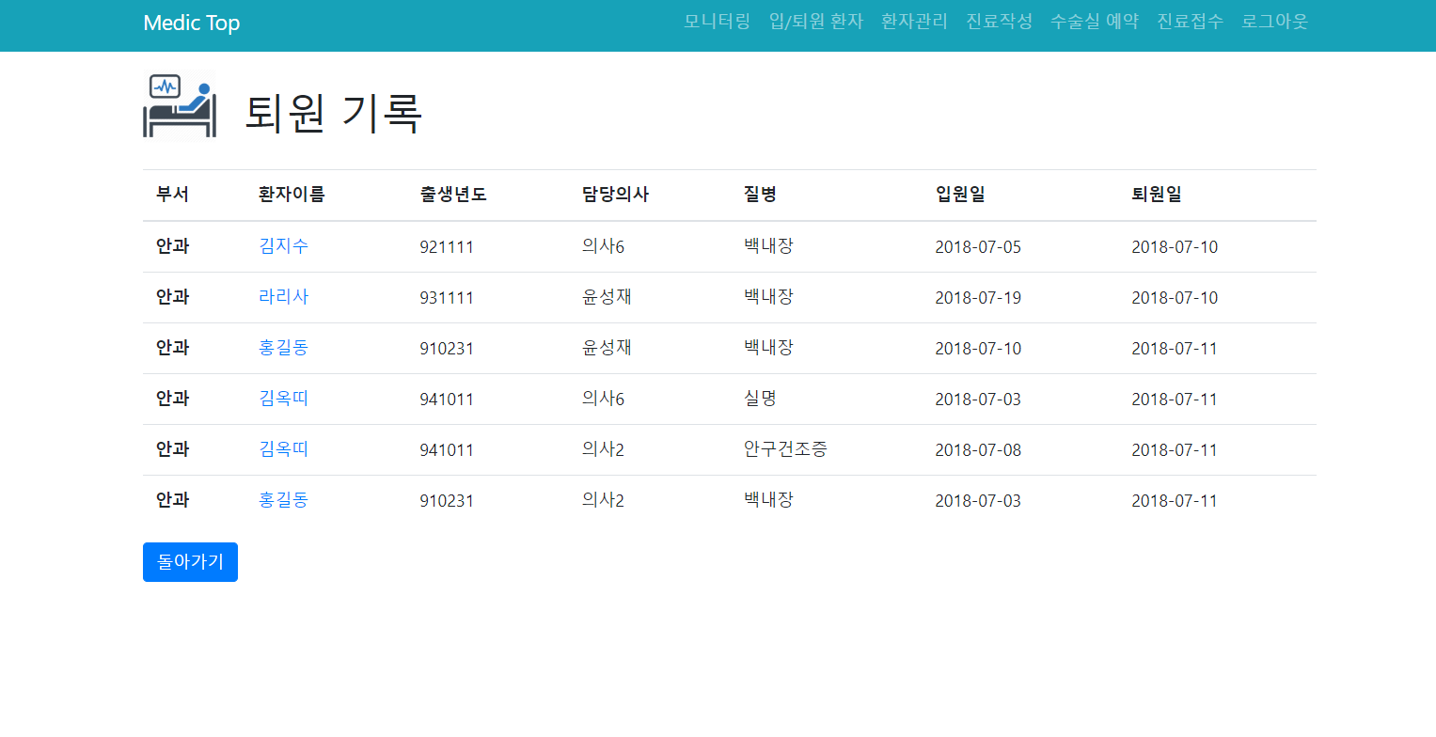
퇴 원
로그인
환자관리
입 퇴원 관리
진료접수/ 작성
병실정보
실시간 모니터링
수술실 예약
최고관리자
Notes:
퇴원을 누르면 퇴원이 되고 퇴원기록에 추가된다리~

Slide 15
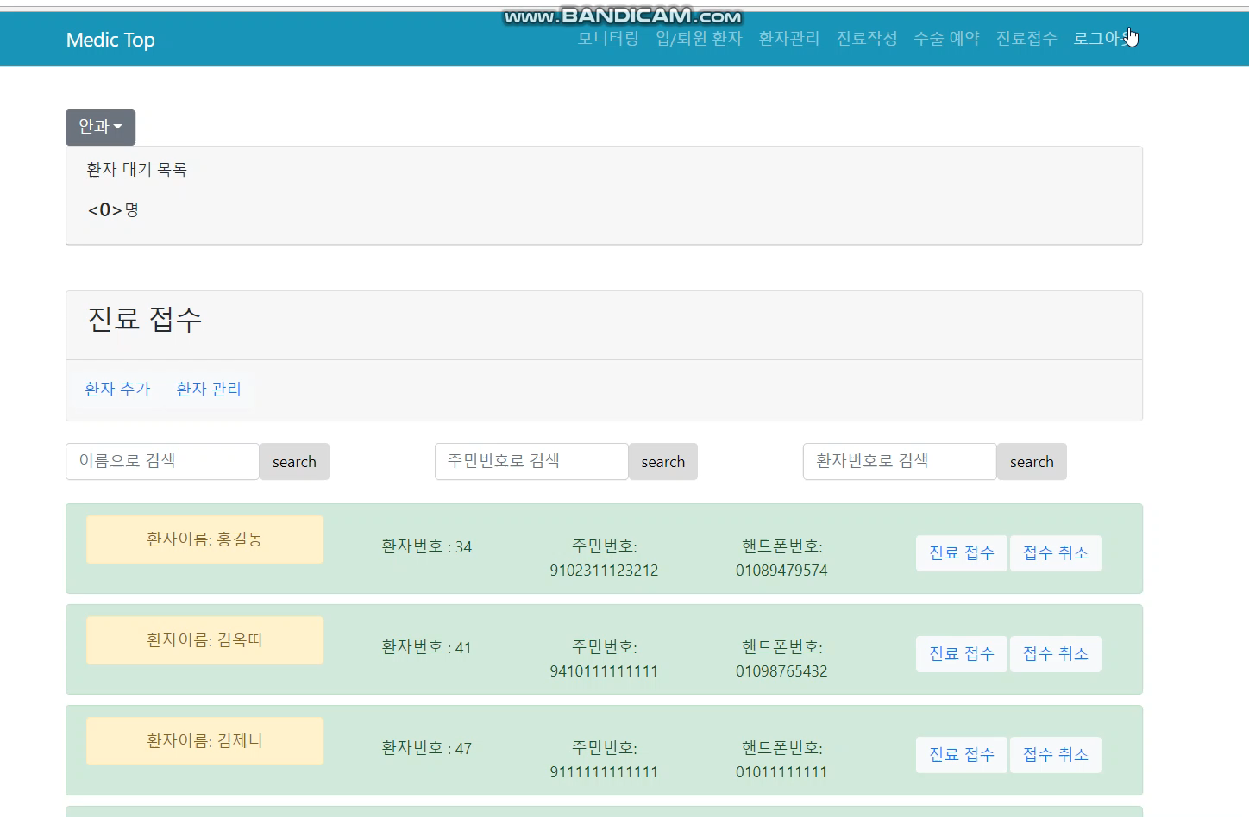
4. 진료 접수/ 작성
로그인
환자관리
입 퇴원 관리
진료접수/ 작성
병실정보
실시간 모니터링
수술실 예약
최고관리자
Notes:
동영상

Slide 16
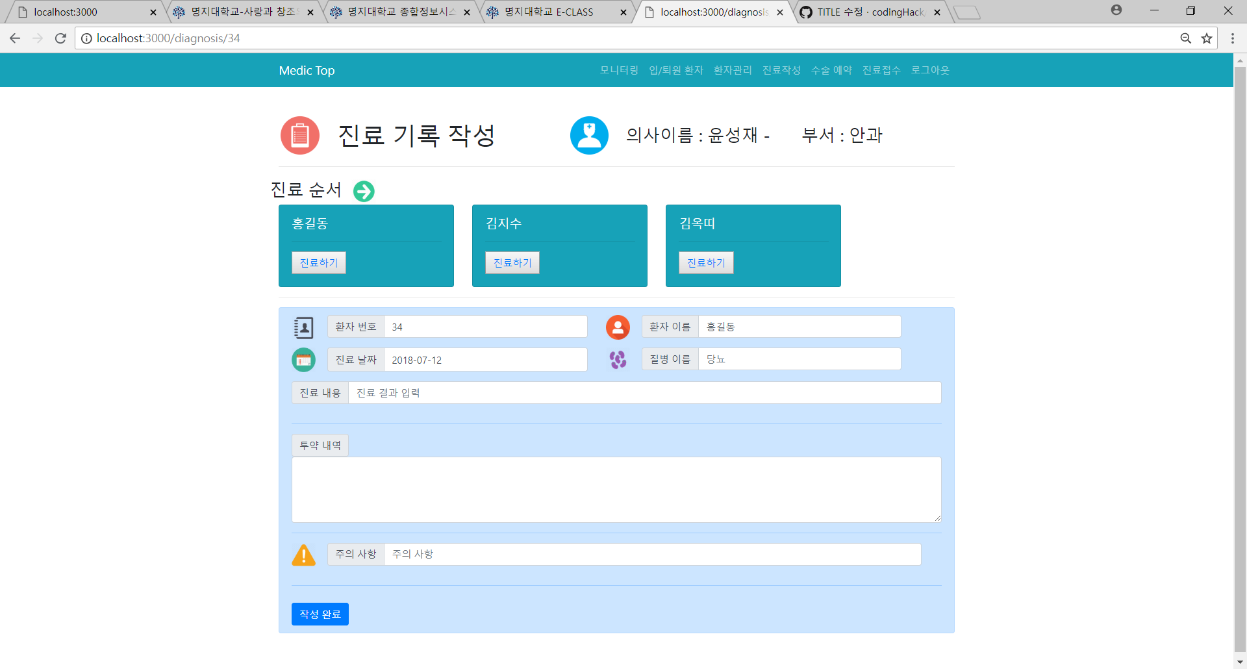
4. 진료 작성
로그인
환자관리
입 퇴원 관리
진료접수/ 작성
병실정보
실시간 모니터링
수술실 예약
최고관리자
Notes:
진료작성은 기본적으로 진료접수된 친구들이뜬다리
진료하기를 누르면 자동으로 값이 들어가서 수월하게입력가능
작성자는 위에 보듯이 자동으로 현재계정으로 들어감

Slide 17
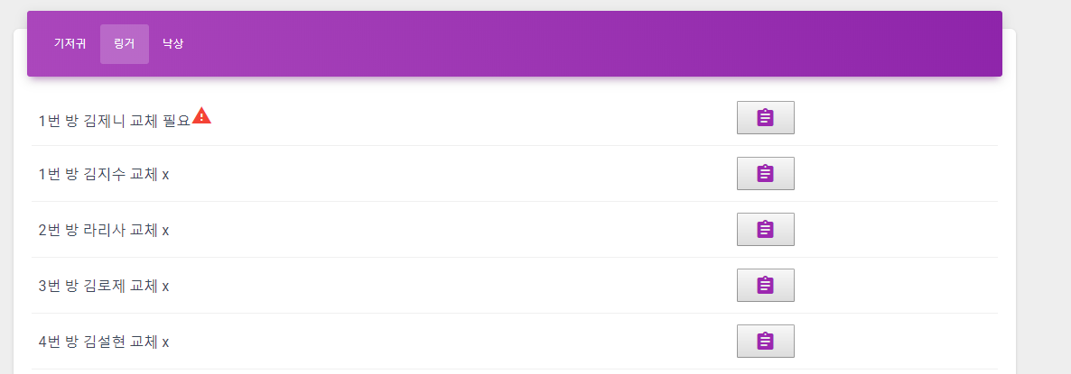
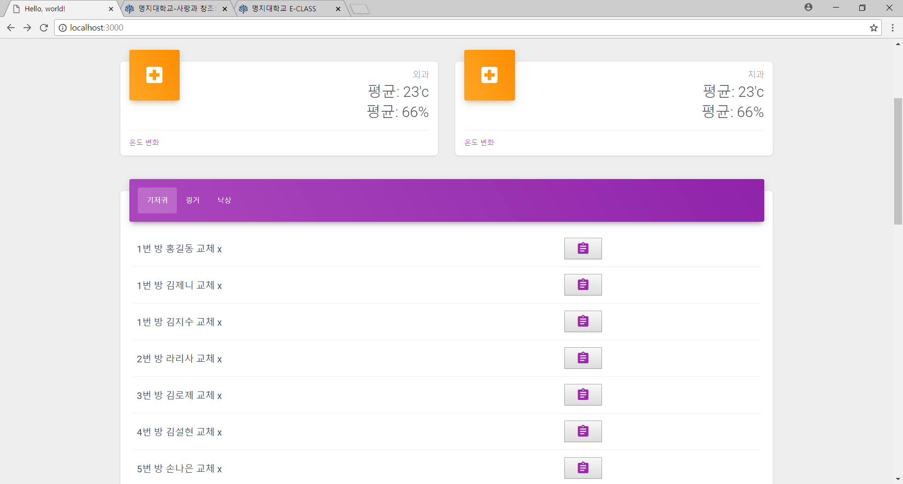
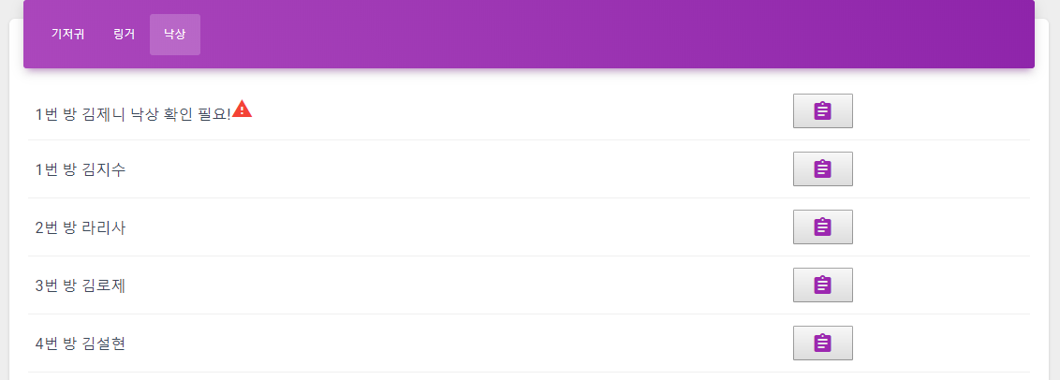
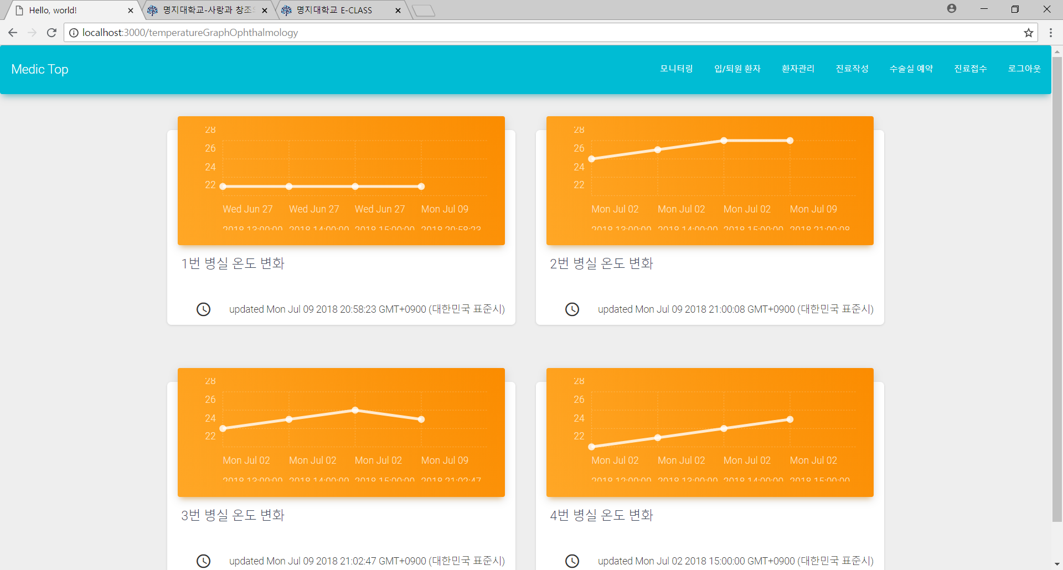
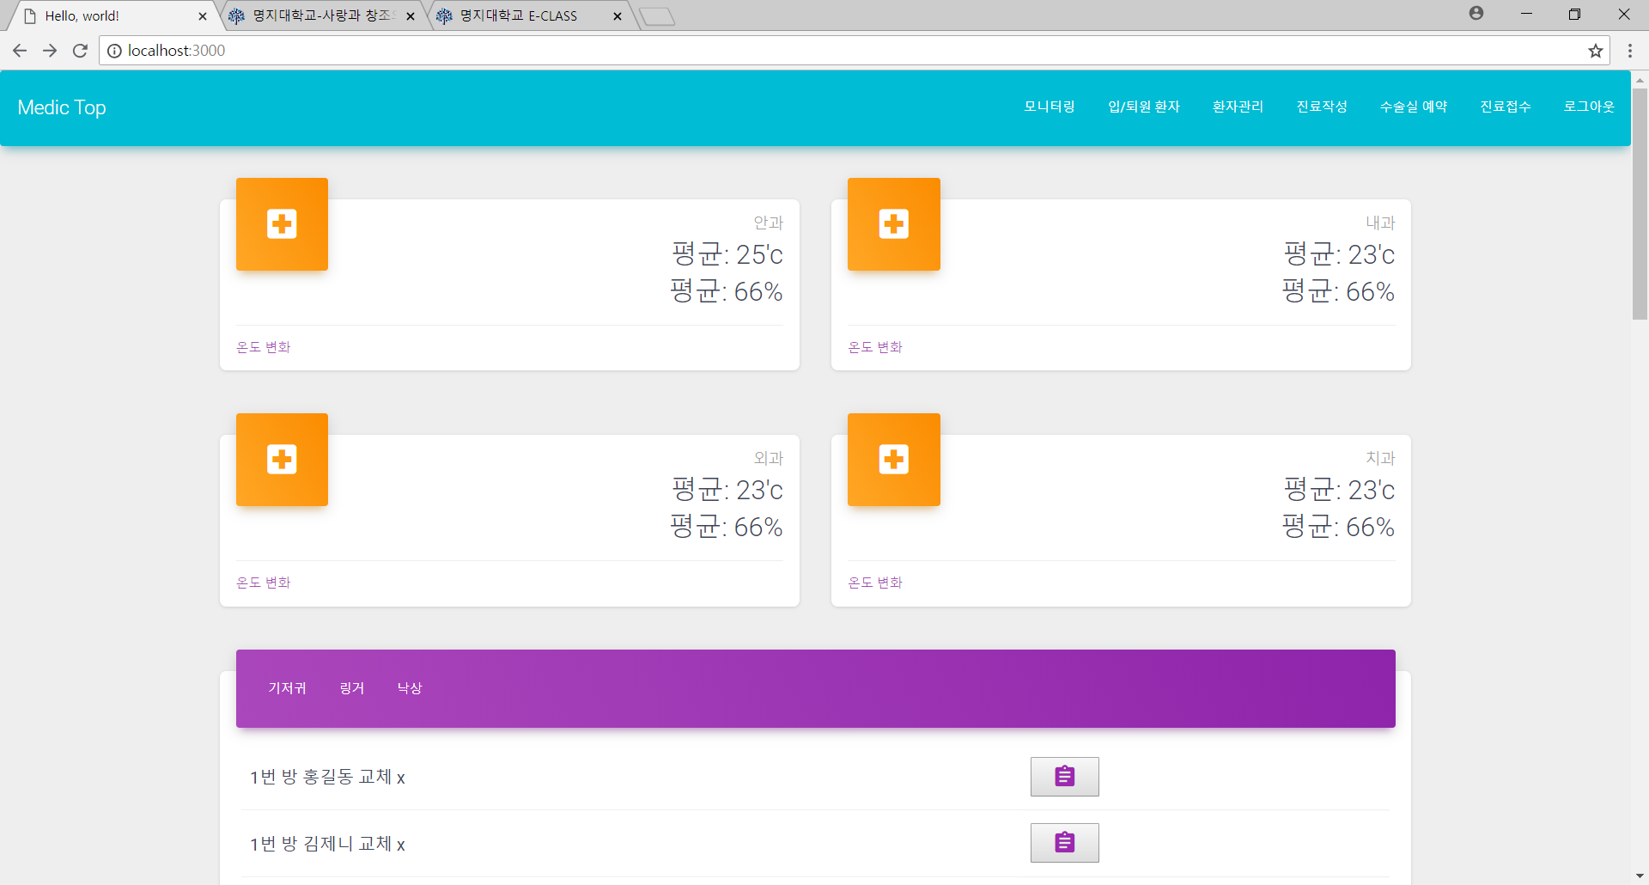
5. 병실 정보
1
2
3
4
5
병실 별
온도, 습도
변 화
링거 교체
기저귀 고체
낙상 확인
로그인
환자관리
입 퇴원 관리
진료접수/ 작성
병실정보
실시간 모니터링
수술실 예약
최고관리자
Notes:
아두이노로 받아온 병실정보를 모두 확인할 수 있음
온도와 습도는 물론 온습도의 변화추이
그리고 링거, 기저귀, 낙상 등

Slide 18
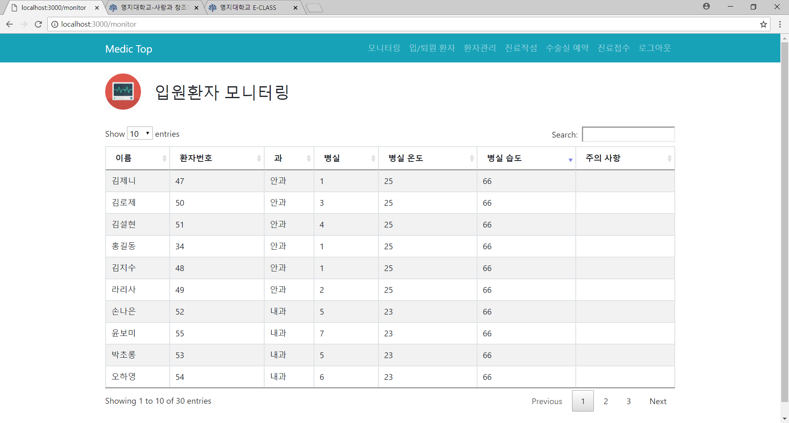
6. 실시간 모니터링
로그인
환자관리
입 퇴원 관리
진료접수/ 작성
병실정보
실시간 모니터링
수술실 예약
최고관리자
Notes:
리얼타임으로 입원한 모든환자의 정보를 실시간으로 볼수이씀!

Slide 19
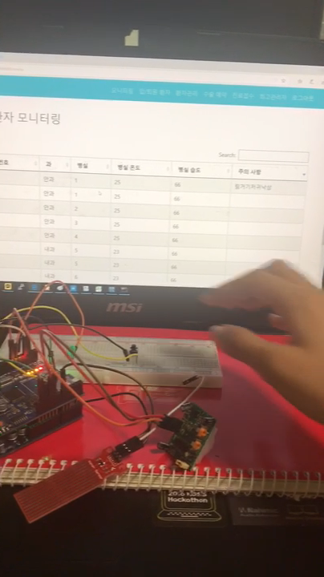
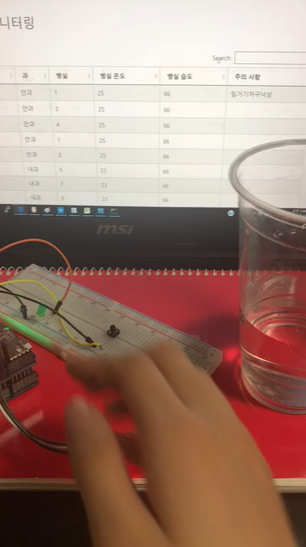
로그인
환자관리
입 퇴원 관리
진료접수/ 작성
병실정보
실시간 모니터링
수술실 예약
최고관리자
Notes:
이동영상은 아두이노를 눌렀을때 실시간으로 바뀌는 것

Slide 20
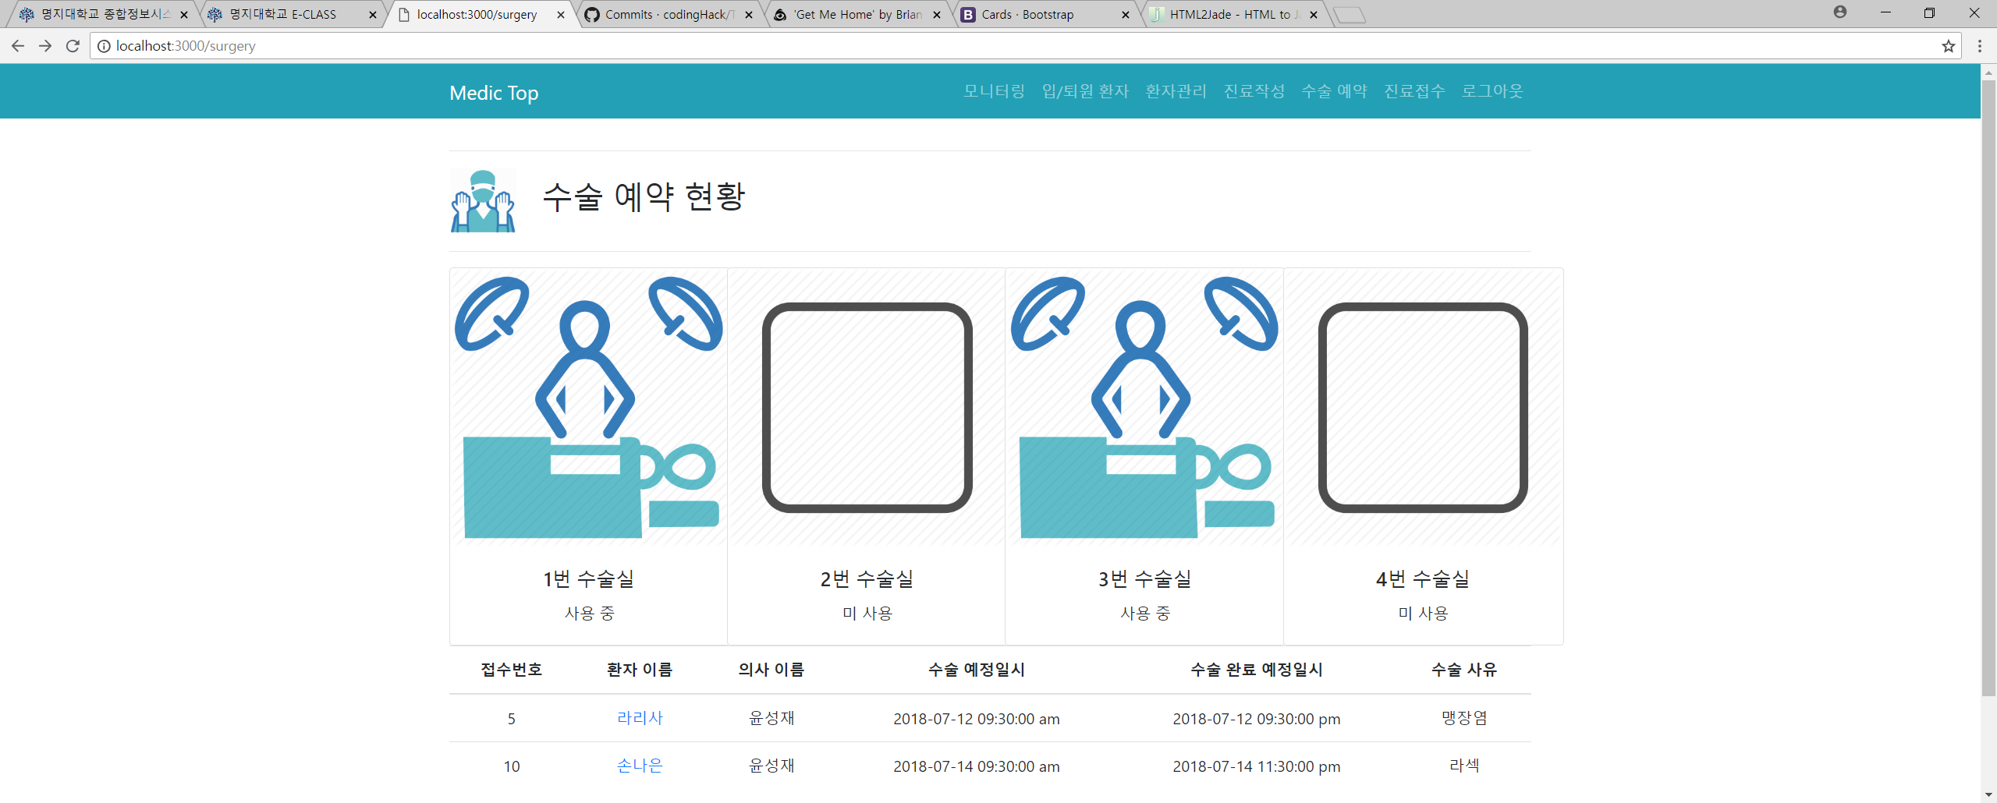
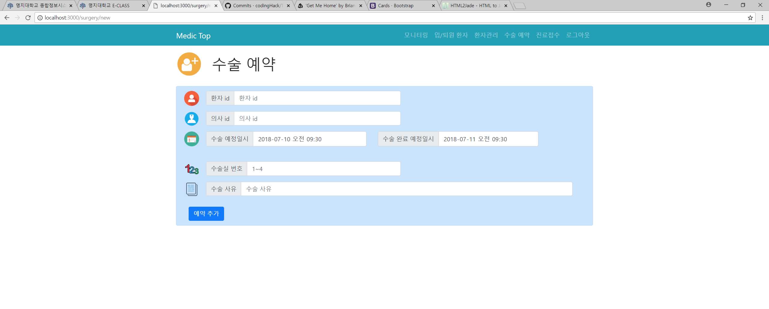
7. 수술실 예약
로그인
환자관리
입 퇴원 관리
진료접수/ 작성
병실정보
실시간 모니터링
수술실 예약
최고관리자
Notes:
수술실예약을 할수있음 예정일시와 완료일시 사이에
현재시간이 껴있다면 수술실을 사용중인 것으로 나옴

Slide 21
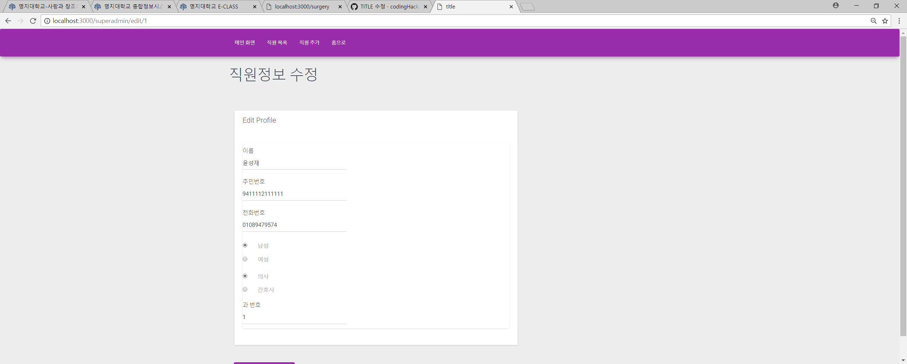
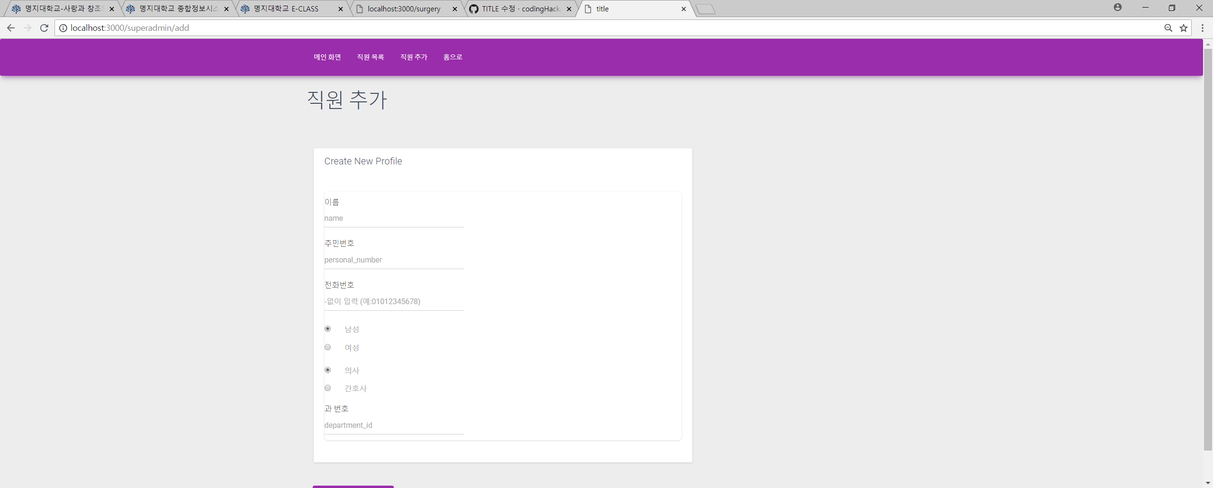
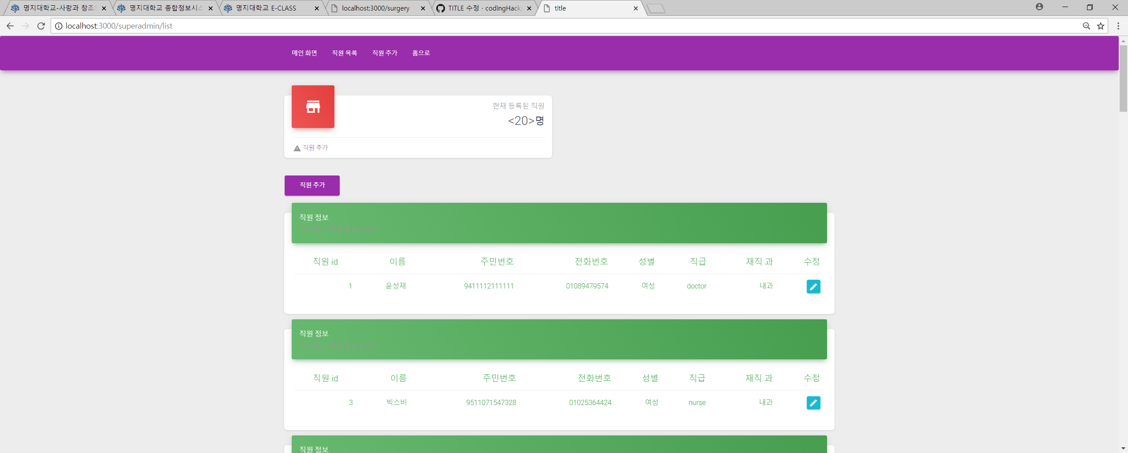
8. 최고 관리자
로그인
환자관리
입 퇴원 관리
진료접수/ 작성
병실정보
실시간 모니터링
수술실 예약
최고관리자
Notes:
최고관리자 페이지
의사와 간호사를 추가 변경할수있음

Slide 22
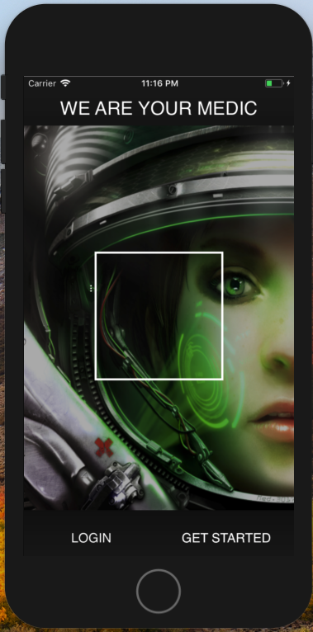
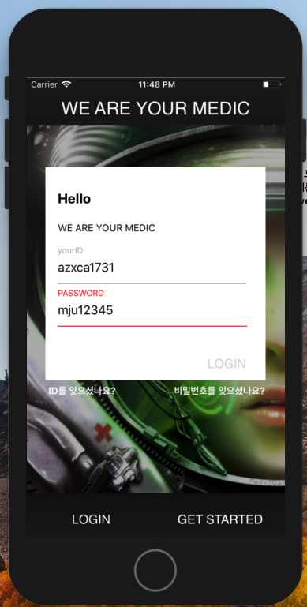
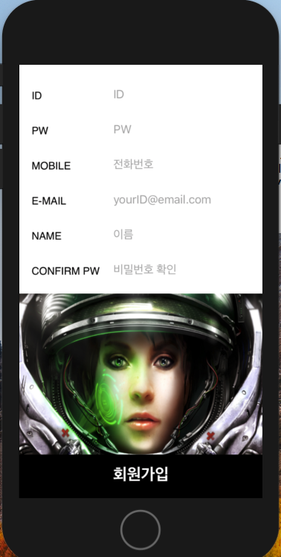
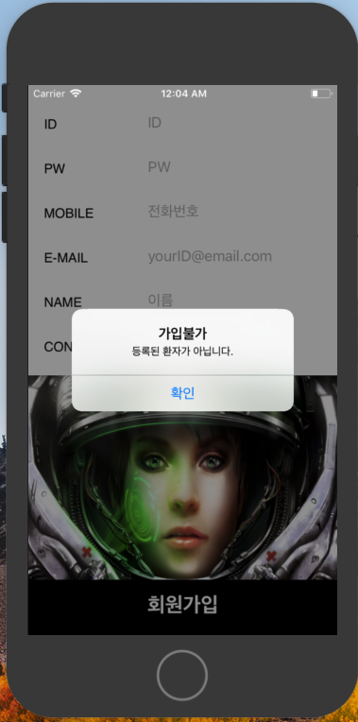
IOS
시작 화면
로그인 화면
회원 가입
등록된 환자가 아닐 경우
Notes:
ios임

Slide 23
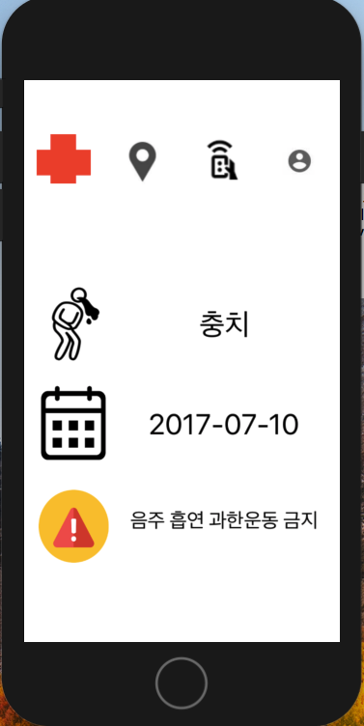
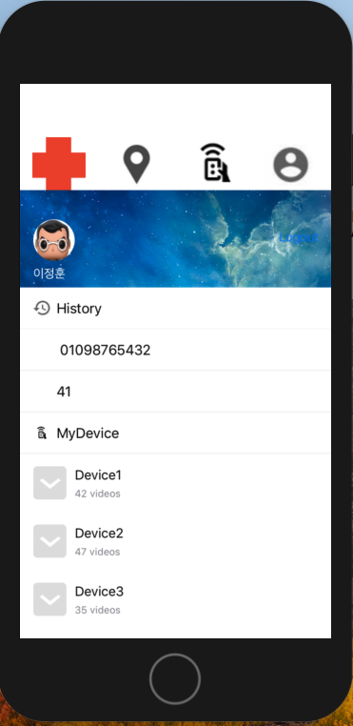
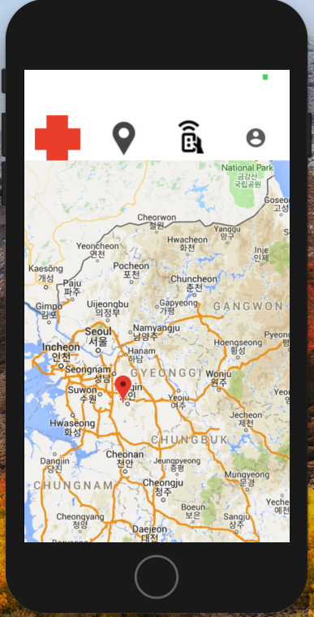
IOS
주의사항 및 정보 확인
자신의 개인정보 열람
병원의 위치
Notes:
1번째: 주의사항 User는 자신의 병명, 입원일자, 주의사항을 확인 할 수 있다.
2번째:개인정보 열람
User는 자신의 개인정보(환자번호, 이름, 주민등록번호, 전화번호, 성별) 열람가능.
3번째:지도
User는 Google Map으로 병원 위치를 확인 할 수 있다.

Slide 24
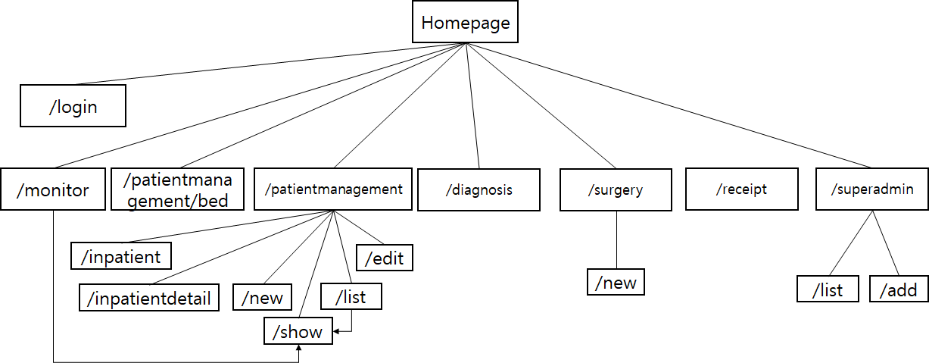
WEB 아키텍처
Notes:
우리 웹의 아키텍처

Slide 25
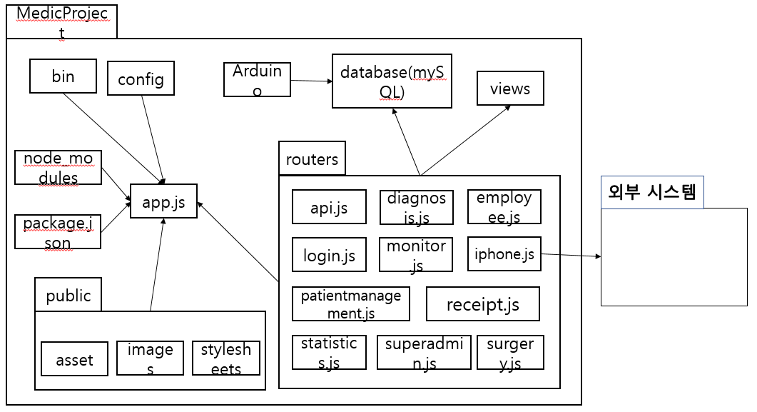
프로젝트 구조
Notes:
프로젝트의 구조

Slide 26
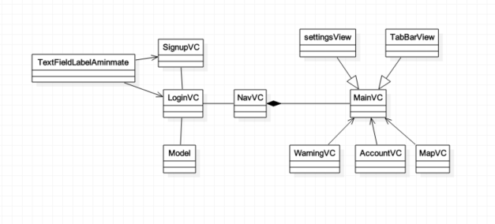
IOS 클래스 다이어그램
Notes:
ios 클래스다이어그램

Slide 27
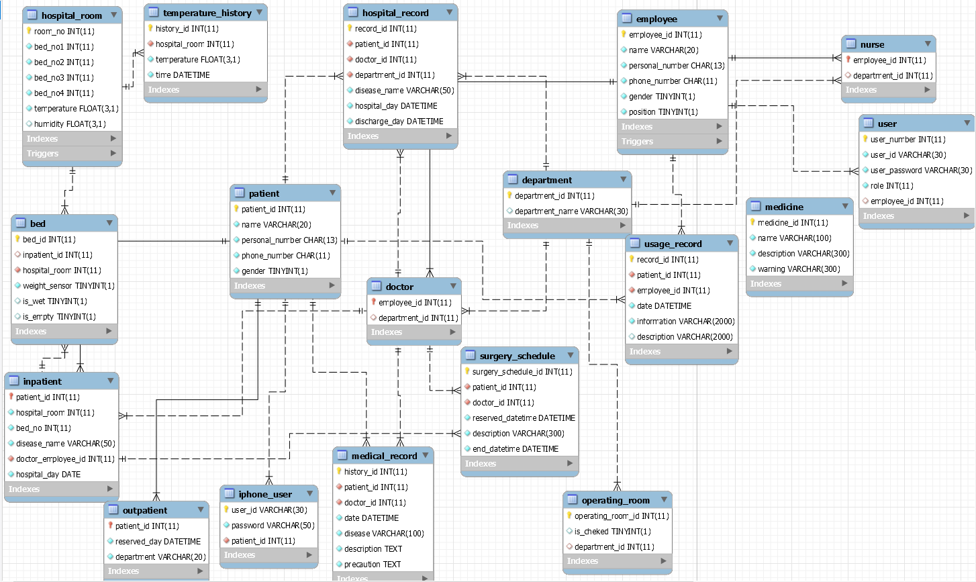
데이터베이스 구조
Notes:
데이터베이스 스키마

Slide 28
참 고
PUG api
https://pugjs.org/api/getting-started.html
w3schools
https://www.w3schools.com/
Git hub 주소
EXPRESS api
https://github.com/codingHack/TeamProject
http://expressjs.com/ko/api.html
JQUERY api
https://jquery.com/
HTML - >PUG
https://html-to-pug.com/
Alamofire
https://github.com/Alamofire/Alamofire
Notes:
참고문헌임

Slide 29
?
Notes:
질문?

Slide 30
Thanks!
Notes:
ㄳ

